Slide 1
Programação Orientada aos Objetos (Licenciatura em Engenharia de Telecomunicações & Informática) 2º Ano,1º Semestre
Colecções em Java

Slide 2
Coleções
O Java fornece um conjunto de classes e interfaces para representar uma variedade de tipos abstratos de dados.
Estas classes correspondem à representação de estruturas de dados clássicas da algoritmia e programação.
São tipicamente representações de estruturas dinâmicas para guardar dados.
Exemplos
Arrays (lists)
LinkedLists (listas ligadas)
DoubleLinkedLists (Listas Duplamente ligadas)
Stacks
Queues
Trees (estruturas em árvore como as árvores binárias, AVL, etc)
Maps (representação de correspondências como tabelas de hash, etc)

Slide 3
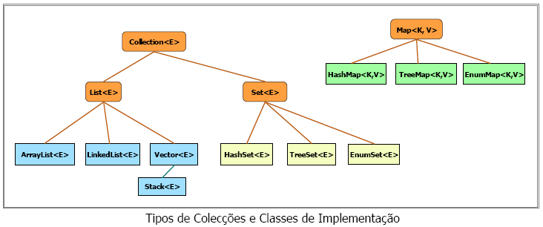
Hierarquia Java de Coleções (1.8)
As classes (e interfaces) são sempre parametrizadas (tipos Genéricos)
ArrayList<E> é já nossa conhecida e é uma implementação de List, que por
sua vez é uma Collection.
List, Set e Map (assim Collection) como são abstrações de organizações de coleções de objetos. São apresentadas na forma de Interfaces.

Slide 4
Três formas de organizar objectos
Lists são sequências de objectos. Temos várias implementações deste tipo
de organização, como por exemplo ArrayList<E>
As colecções do tipo Set<E> são implementações de conjuntos de objectos,
pelo que os seus elementos não são indexados ou acessíveis por índice, nem
podem ocorrer em duplicado (referem-se à noção matemática de conjunto).
As estruturas do tipo Map<K,V> são correspondências finitas, um para um,
entre os objectos de um tipo/classe K (chaves) e objectos do tipo/classe V (valores).
As implementações Tree são organizações dos dados que implicam uma ordem,
contrastando com as Hash.

Slide 5
Deep Copy de Colecções de Objectos
O clone de qualquer classe do tipo List, Set ou Map é sempre uma shallow copy !
Representação esquemática do método addall() sobre
a lista lst1 dando lst2.
Desta forma temas lst1 e lst2 a partilhar os seus conteúdos!!
lst1.addAll(lst2)

Slide 6
Clone de Colecções
O comando lst2 = lst1.clone(); produz o resultado da figura. Isto é,
só há cópia da estrutura e não dos conteúdos.
Um clone completo implica fazer clone() sobre a estrutura lista mais uma
travessia da lista para fazer clone() sobre os objectos em cada célula.
lst1
(1,1)
lst1.clone()
(1,1)
(2,2)
(2,2)
(3,3)
(3,3)
clone()

Slide 7
Implementações Ligadas
Representar sequência através de uma implementação dinâmica.
As células que representam os elementos das sequências que estão “ligados” entre si. Isto contrasta com a representação sequencial dos arrays!
Cada célula (que referimos como nó da lista) é constituído por:
Uma referência para a próxima célula,
Um compartimento para guardar a informação, que no nosso caso é o elemento da sequência,
Uma referência para a célula anterior (opcional)
Um exemplo:

Slide 8
Listas Ligadas
Exemplo de uma sequência representada por células ligadas. A ligação é simples (num só sentido), permitindo percorrer a sequência do primeiro ao último elemento.

Slide 9
Representação de uma Célula em Java
public class Celula<E>
{ private E info;
private Celula<E> prox;
public Celula(E info)
{ this.info = info.clone(); this.prox = null; }
public E getInfo()
{ return this.info.clone(); }
public Celula<E> getProx()
{ return this.prox;}
public void setProx(Celula<E> p)
{ this.prox = p; }
}
Notar o facto da classe ser genérica. Assim, o conteúdo da informação da célula pode ser de qualquer tipo!
Métodos para concretizar o encadear
das células associadas à representação
da sequência.

Slide 10
Inserção de um novo Nó (esquematicamente)

Slide 11
Exemplo de uso de Célula
public static void main(String a[ ])
{
Celula<Ponto> a1 = new Celula<Ponto>(new Ponto(1,2));
Celula<Ponto> a2 = new Celula<Ponto>(new Ponto(5,1));
Celula<Ponto> inicio = a1;
a1.setProx(a2); // inserir a2 no fim
Celula<Ponto> a3 = new Celula<Ponto>(new Ponto(1,1));
a3.setProx(a1); inicio = a3; // inserir no início
Celula<Ponto> a4 = new Celula<Ponto>(new Ponto(5,5));
// inserir a meio
a4.setProx(a1.getProx());
a1.setProx(a4);
// imprimir elementos da lista
Celula<E> temp = inicio
while(temp != null)
{
System.out.println(temp.getInfo().toString()); temp = temp.getProx();
}
}

Slide 12
Inserção Ordenada
Método da classe Celula para inserir ordenadamente um novo elemento da sequência. Como há necessidade de existir uma ordem total sobre os elementos da lista, vamos assumir que o tipo de dados do objecto info da sequência têm um método less().
public Celula<E> insord(Celula<E> novo)
{
if(this.info.less(novo.getInfo())
{ if(this.prox != null)
this.prox = this.prox.insord(novo);
else
this.prox = novo;
return(this)
}
else
{
novo.setProx(this);
return(novo);
}
}
Assumida a existência do método less() de comparação na classe <E>

Slide 13
Exemplo de inserção ordenada
public static void main(String a[ ])
{
Celula<Integer> a1 = new Celula<Integer>(new Integer(2));
Celula<Integer> a2 = new Celula<Integer>(new Integer(5));
Celula<Integer> inicio = a1;
inicio = inicio.insord(a2); // inserir a2
Celula<Integer> a3 = new Celula<Integer>(new Integer(11));
inicio = inicio.insord(a3);
Celula<Integer> a4 = new Celula<Integer>(new Integer(6));
// mais um
inicio = inicio.insord(a4);
// imprimir elementos da lista por ordem crescente.
Celula<E> temp = inicio
while(temp != null)
{ System.out.println(temp.getInfo().toString()); temp = temp.getProx(); }
}

Slide 14
Eliminação de uma Célula numa lista ordenada
Método da classe Celula para eliminar um elemento de uma lista ordena. Vamos recorrer ao método equals() da classe E.
public Celula<E> delete(E apagar)
{ if(this.info.less(apagar)
{
if(this.prox != null)
this.prox = this.prox.delete(apagar);
return(this)
}
else
{
if(this.info.equals(apagar) // encontrou?
return(this.getProx());
else
return(this);
}
}
Para garantir “limpeza” da célula”, este código pode ser substituído por: Celula<E> tt = this.prox; this.prox = null; return(tt);

Slide 15
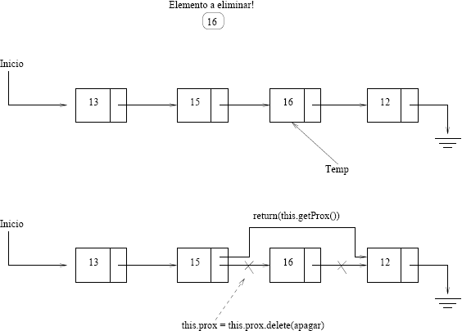
Pesquisa e Eliminação

Slide 16
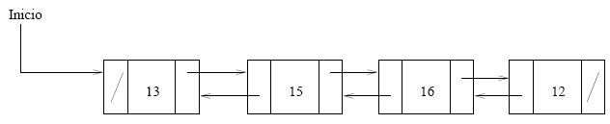
Listas Duplamente Ligadas
Por vezes é útil atravessar a sequência (lista) nos dois
sentidos. Isto é, do início para o fim e vice versa.
Temos assim uma célula que conhece (liga-se) ao seu
antecessor e sucessor.
As inserções e eliminações têm agora de refazer as duas
cadeias existentes nas listas.
É agora possível, por exemplo, percorrer a lista num sentido
até uma determinada célula. Num determinado ponto, inverter
o sentido da travessia.

Slide 17
Classe para Listas Duplamente Ligadas
public class Celula2<E> extends Celula<E>
{
private Celula2<E> ant;
public Celula2(E info)
{ super(info); this.ant = null; }
public Celula2<E> getAnt()
{ return this.ant; }
public void setAnt(Celula2<E> p)
{ this.ant = p; }
}

Slide 18
Inserção Ordenada
Método da classe Celula2 para inserir ordenadamente um novo elemento da sequência. Continuamos a assumir a existência do método less() no objecto info.
public Celula2<E> insord(Celula2<E> novo)
{
if(this.getInfo().less(novo.getInfo())
{ if(this.getProx() != null)
this.setProx(this.getProx().insord(novo));
else
{ this.setProx(novo); novo.setAnt(this); }
return(this)
}
else
{
novo.setProx(this);
novo.setAnt(this.ant);
this.ant = novo;
return(novo);
}
}

Slide 19
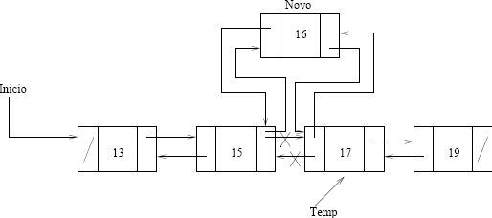
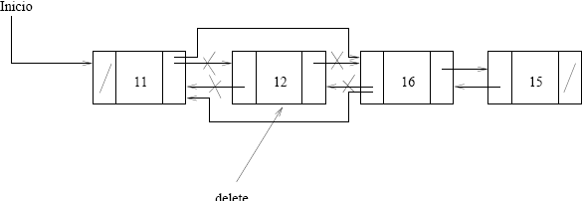
Inserção Ordenada e Eliminação
novo.setAnt(this.ant);
this.ant = novo;
this.setProx(this.getProx().insord(novo));
novo.setProx(this);
this
return(this.getProx())
this.getProx().setAnt(this.ant)
this

Slide 20
Eliminação de uma Célula numa lista Duplamente Ligada
Método da classe Celula2 para eliminar um elemento de uma lista ordena. Vamos novamente recorrer ao método equals() da classe E.
public Celula2<E> delete(E apagar)
{
if(this.getInfo().less(apagar)
{ if(this.getProx() != null)
this.setProx( this.getProx().delete(apagar) );
return(this)
}
else
if(this.getInfo().equals(apagar) // encontrou?
{ this.getProx().setAnt(this.ant);
return(this.getProx());
}
else
return(this);
}
Para garantir “limpeza” da célula, podíamos substituir por: Celula2<E> tt=this.getProx();
this.setProx(null);this.ant = null;
return(tt);

Slide 21
Classe LinkedList<E> do Java1.8
public void addFirst(E o)
public void addLast(E o)
public E remove(int index)
public boolean remove(Object o)
public E peek()
public E poll() (remove e devolve 1º na lista)

Slide 22
Listas Ligadas e Aplicações
Os tipos abstractos de dados surgem da composição de estruturas de dados com o conjunto de operações definidas para actuarem nessas estruturas.
No caso das sequências lineares podemos organizar os elementos em várias formas e.g. strings, listas, etc.
Cada forma de organização terá as suas operações particulares.
Dois tipos abstractos de dados: pilhas (Stack) e filas (Queue).

Slide 23
Listas Ligadas e Aplicações (2)
Duas tipos abstratos de dados: pilhas (Stack) e filas (Queue).
Pilhas (do tipo Stack):tipo de dado que organiza uma sequência implementando a política LIFO (Last In First Out). Comum a sua presença em compiladores e execuções de programas pelo sistema operativo e.g., chamar funções recursivas em linguagem C ou JAVA.
Filas (do tipo Queue): Tipo de dado que implementa a política FIFO (First In First Out). Usada em sistemas operativos para escalonamento de processo, filas de espera em impressoras, etc.
Notar que as diferenças entre as duas estruturas encontram-se ao nível das operações definidas e não nas formas de estruturação!

Slide 24
empty() verificar se a pilha está vazia,
pop() retirar o elemento do topo da pilha,
push(elem) coloca elem no topo da pilha,
peek() verifica qual é o elemento do topo da pilha.

Slide 25
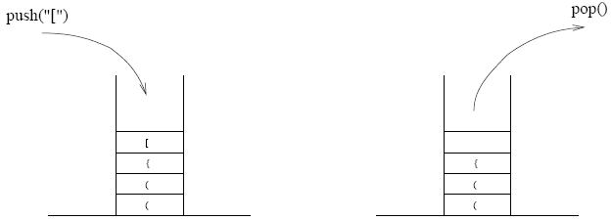
Exemplo de uso

Slide 26
Class Stack<E> do Java1.8
public Stack() (construtor)
public E push(E item)
public E pop()
public E peek()
public boolean empty()
public int search(Object o)
Método “estranho” pois viola o princípio de utilização da Stack!!

Slide 27
Aplicações
Verificação de parêntesis em fórmulas matemáticas:
Numa fórmula matemática podemos usar vários tipos de parêntesis e.g. [, (, {.
A fórmula só está “correta” se existir um equilibrado balanceamento dos parêntesis na expressão algébrica.
Por exemplo:

Slide 28
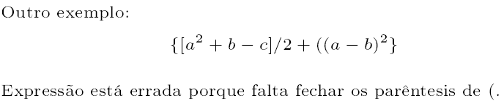
Aplicações
Pretende-se verificar se uma expressão algébrica deste tipo
está correctamente balanceada e se não estiver detectar
quais são os parêntesis que provocam esse erro!

Slide 29
Resolução
Usar uma Stack para a verificação. Percorrer a expressão matemática para encontrar parêntesis. Os parêntesis de abertura (e.g. o caso de “(“ ) são empilhados. Quando se encontra parêntesis de fecho desempilha-se o elemento do topo da pilha e compara-se com o da expressão matemática que estamos a analisar. Se estes dois elementos formarem um par continua-se a análise. Caso contrário parar e reportar o erro indicando o par desemparelhado.
Se quando chegarmos ao fim da expressão matemática a pilha estiver vazia
então a expressão está correctamente balanceada.
outros exemplos: cálculo de expressões pós-fixas e.g. 6 7 * 8 9 - +.

Slide 30
As Queues comportam-se exactamente como as filas de espera do mundo real. São exaustivamente usadas em processos de simulação e.g. tráfego automóvel.
Operações básicas:
empty() verifica se a fila está vazia.
insert(elem) insere elem no fim da fila.
remove() remove o primeiro elemento da fila.

Slide 31
Classe AbstractQueue<E> > em Java1.8
Vários construtores (vazio, colecções, sortedset)
public boolean add(E o)
public E remove()
public E element()
public void clear()
Notar que implementa o interface Queue<E>
Ver a sua subclasse: PriorityQueue<E>

Slide 32
Exercícios
Implementar o algoritmo anterior para o caso de balanceamento de parêntesis;
Implementar o calculador de expressões pós-fixas e.g., 4 2 5 * + 2 / = 7;
Simular uma fila de espera de processos num CPU com partilha de tempo. A fatia de tempo atribuída a cada processo é um valor fixo. Assim, há processos que têm de voltar à fila depois de parcialmente processados.

